Slide 1
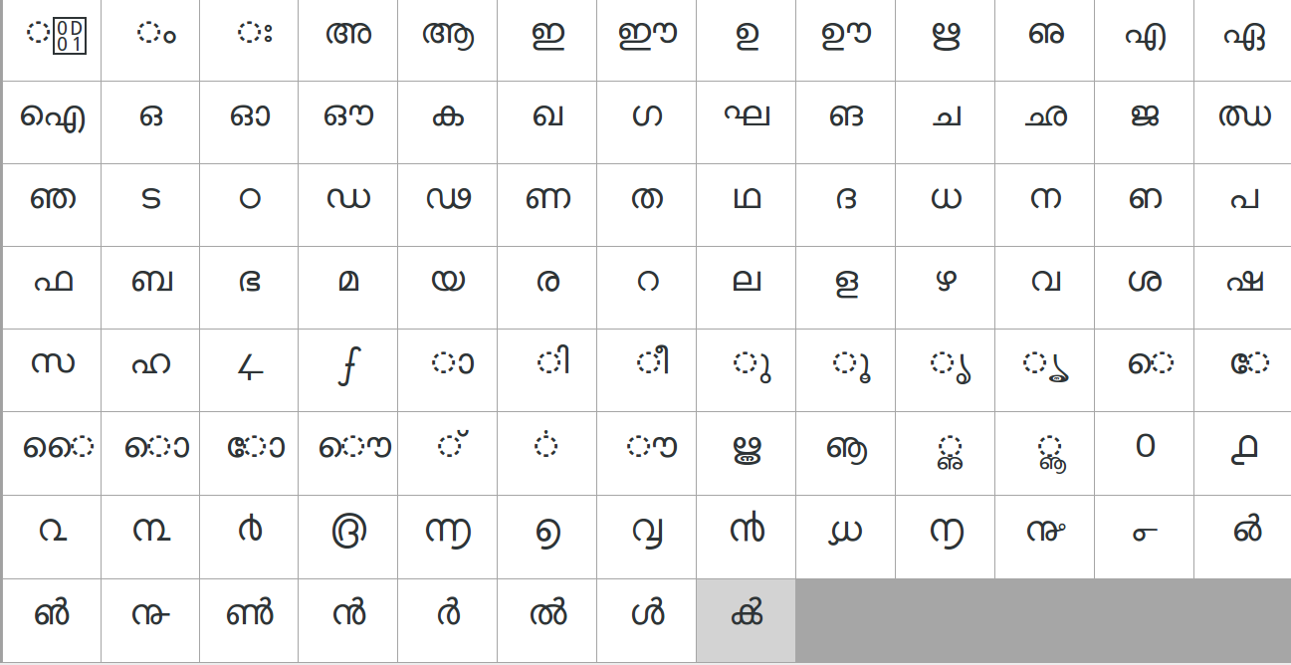
മലയാളം ഡിജിറ്റല്‍ ടൈപ്പോഗ്രഫി
സന്തോഷ് തോട്ടിങ്ങല്‍
സ്വതന്ത്ര മലയാളം കമ്പ്യൂട്ടിങ്ങ്

Slide 2
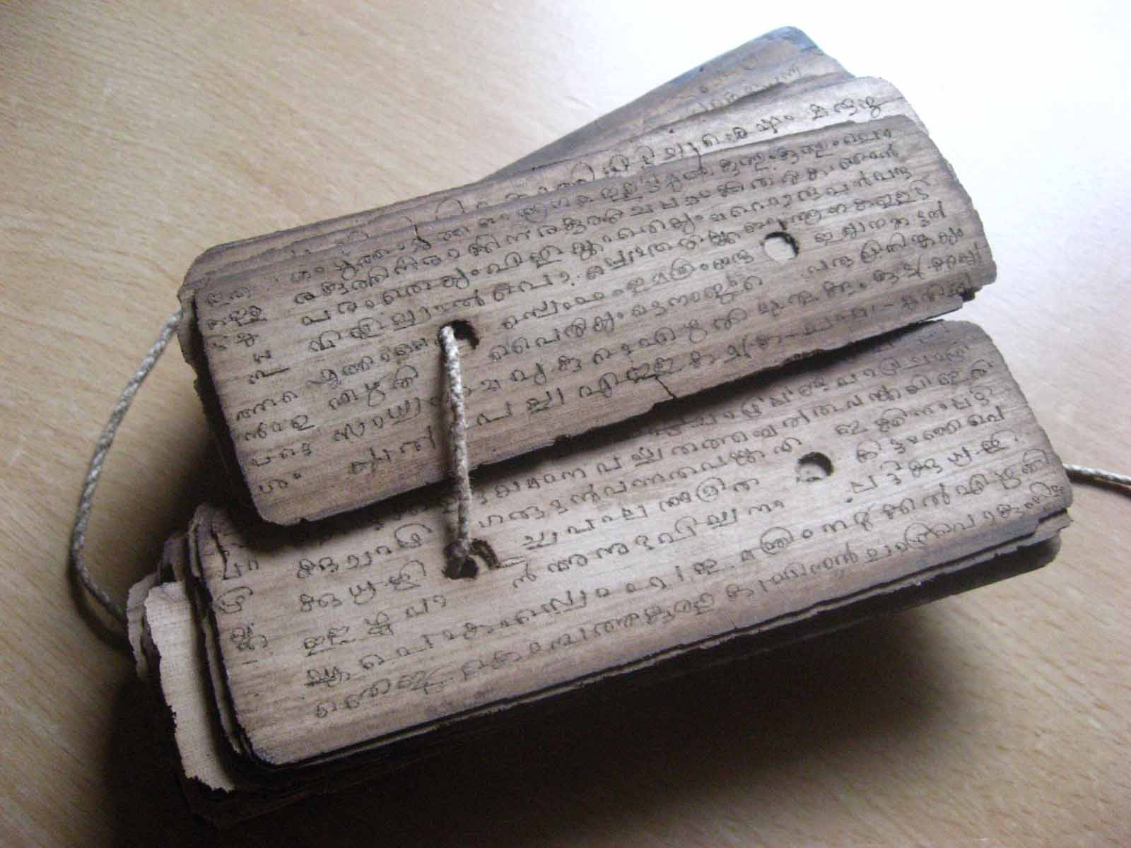

Slide 3
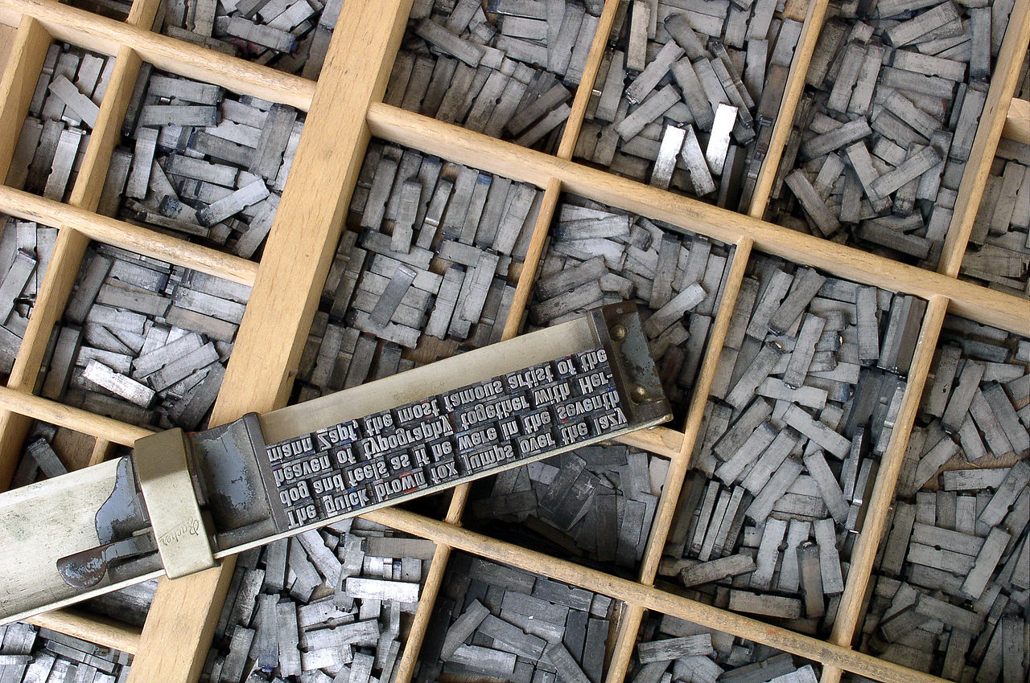

Slide 4
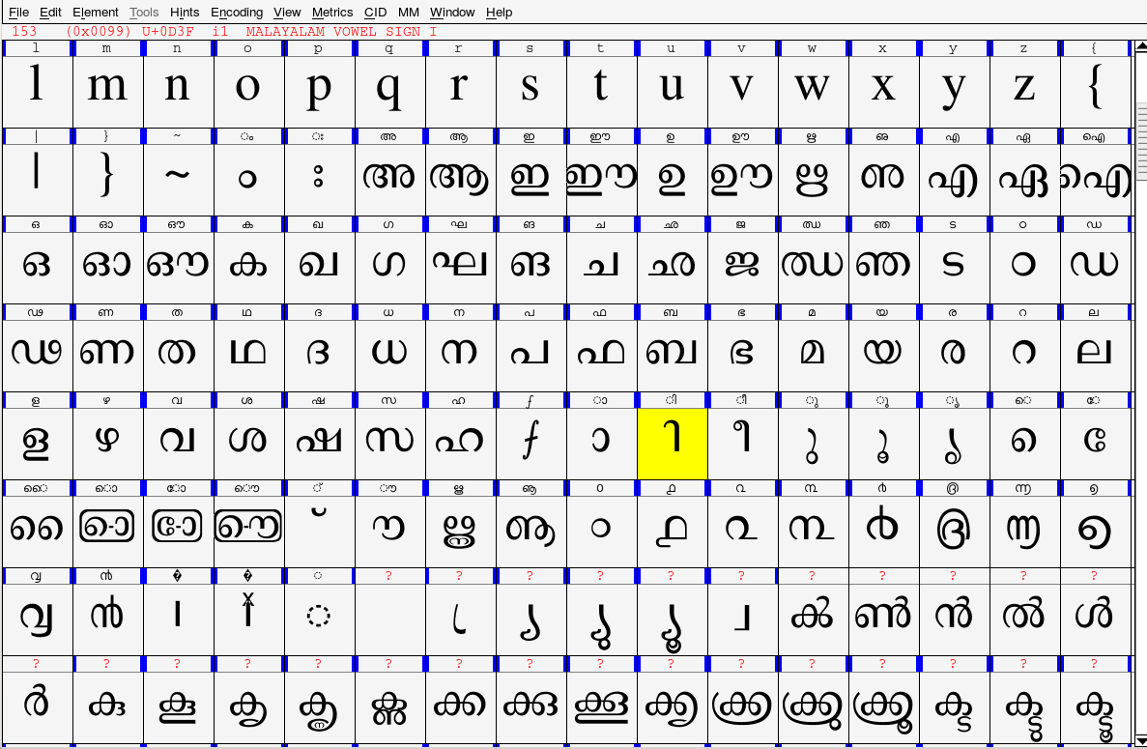
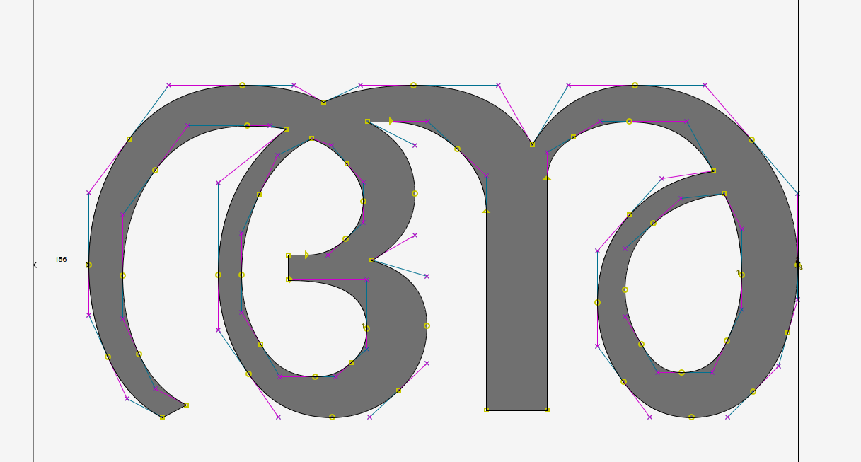

Slide 5
ഡാറ്റ
ഫോണ്ട്
അക്ഷരങ്ങള്‍
അക്ഷരങ്ങളുടെ
ചിത്രങ്ങള്‍
അ
0D05
യുണിക്കോഡ്

Slide 6
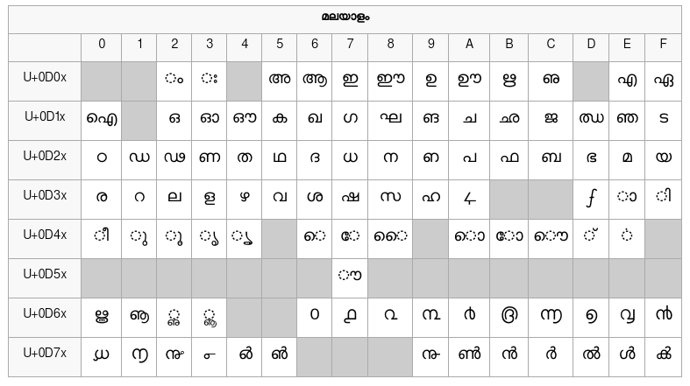

Slide 7
ക്ക = ക + ് + ക
മ്പ = മ + ്+ പ
ക്ര = ക + ്+ ര
ണ്ട = ണ + ്+ ട
പ്ല = പ + ് + ല
ച്യ = ച + ് + യ
ന്ദ്ര = ന + ് + ദ + ്+ ര

Slide 8
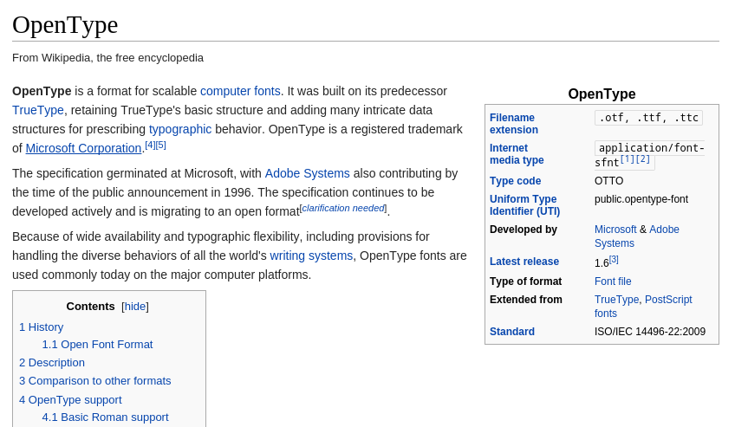
ഓപ്പണ്‍ടൈപ്പ്

Slide 9
Text Shaping Engine
Implementation of Opentype

Slide 10
Harfbuzz
GNU/Linux
Firefox
Chrome
Android
XeTex
LibeOffice
Uniscribe
Windows

Slide 11
മലയാളം
Layout Engine
Shaping Engine
Font
Graphical User Interface
Operating System

Slide 12
C + A + T = CAT
പ + ് +ര = പ ് ര
ക + ് + ക = ക ് ക
ള + ് + ള = ള ് ള

Slide 13
Shaping Engine
പ + ് +ര
പ + ്ര
്ര + പ
പ്ര

Slide 14
Shaping Engine
പ + ് +ര
പ + ്ര
്ര + പ
പ്ര

Slide 15
ഫോണ്ട്
വരകളും നിയമങ്ങളും
അല്ലെങ്കില്‍
കലയും സാങ്കേതികതയും

Slide 16
ഫോണ്ടുകളെ പരിചയപ്പെടാം

Slide 17
ജനകീയത

Slide 18


Slide 19
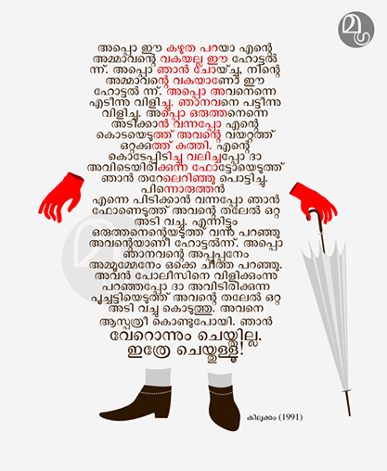

Slide 20
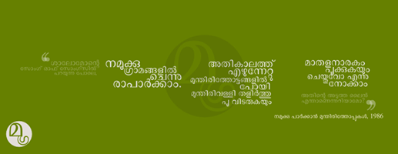

Slide 21
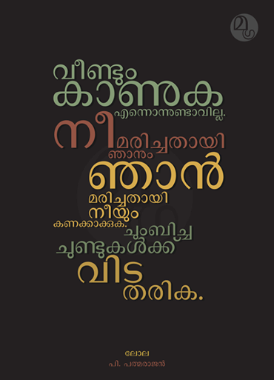

Slide 22


